Slide 1
SISTEM LINEARNIH JEDNAČINA
Zora Aleksić

Slide 2
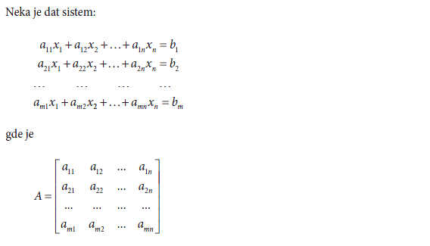
Kroneker-Kapelijeva teorema

Slide 3
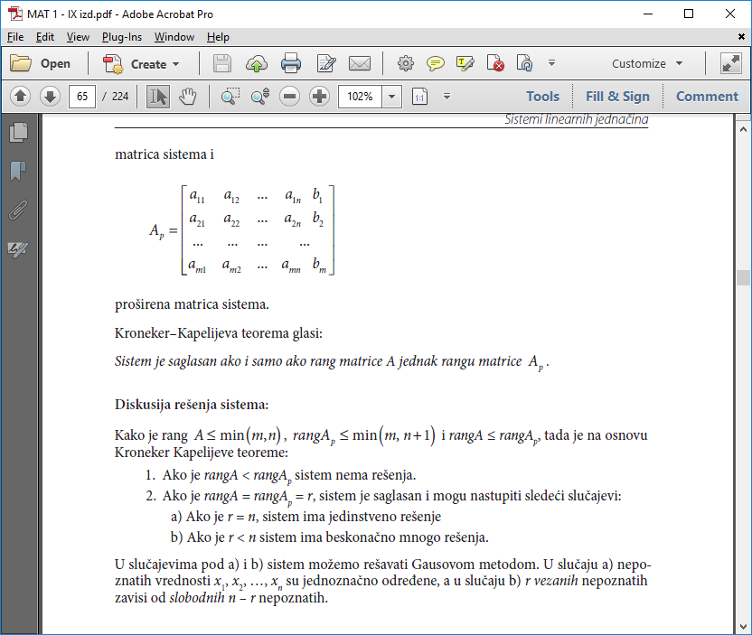
Kroneker-Kapelijeva teorema

Slide 4
Kroneker-Kapelijeva teorema

Slide 5
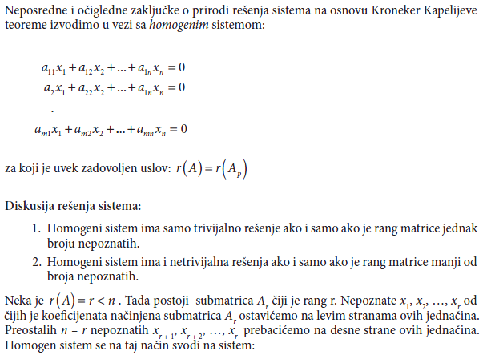
Homogeni sistem

Slide 6
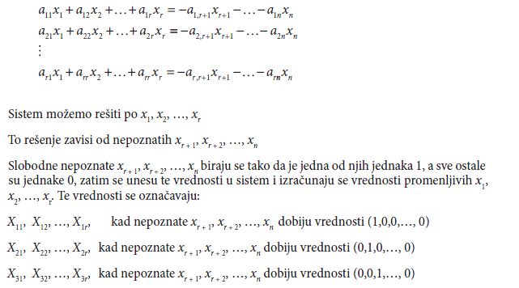
Homogeni sistem

Slide 7
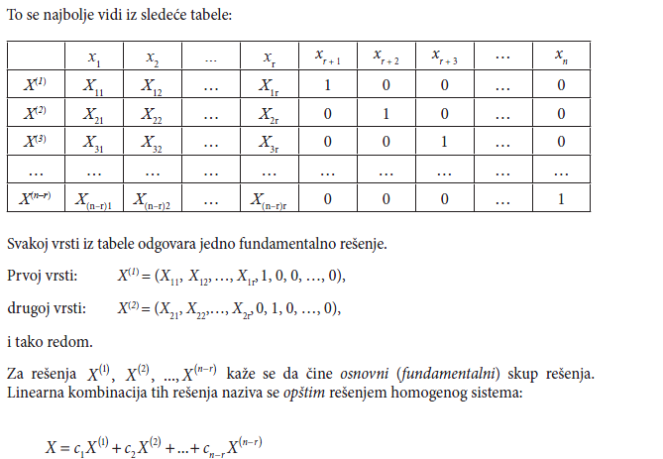
Homogeni sistem

Slide 8
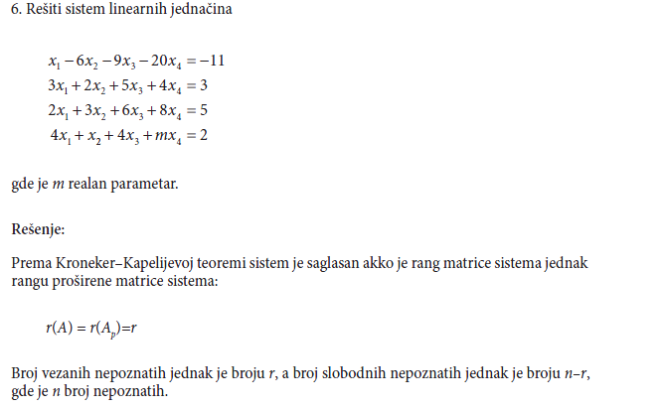
Rešeni zadaci

Slide 9
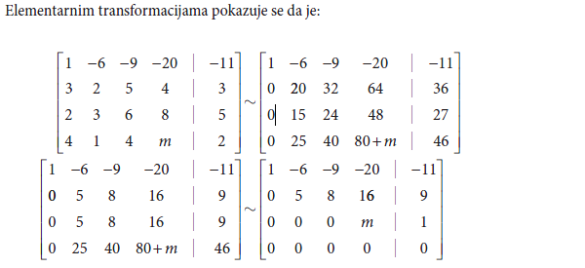
Rešeni zadaci

Slide 10
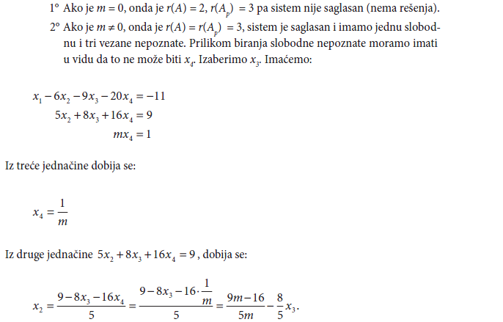
Rešeni zadaci

Slide 11
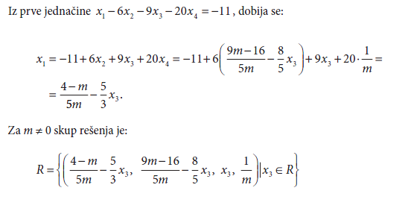
Rešeni zadaci

Slide 12
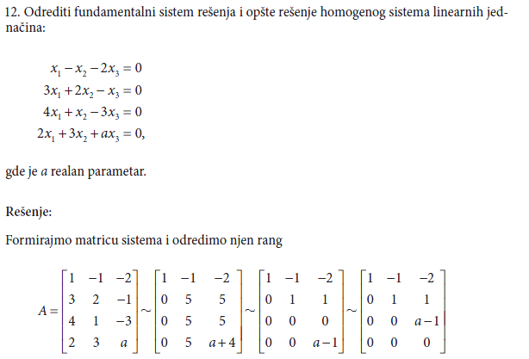
Rešeni zadaci

Slide 13
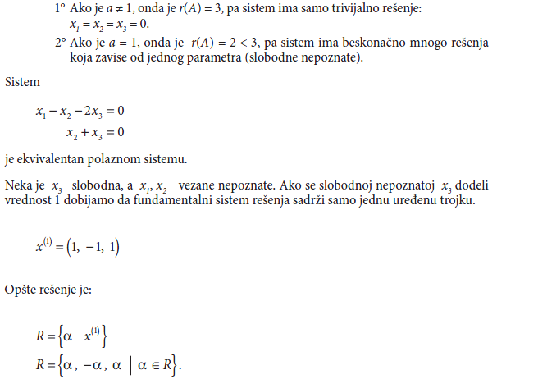
Rešeni zadaci

